Slide 1
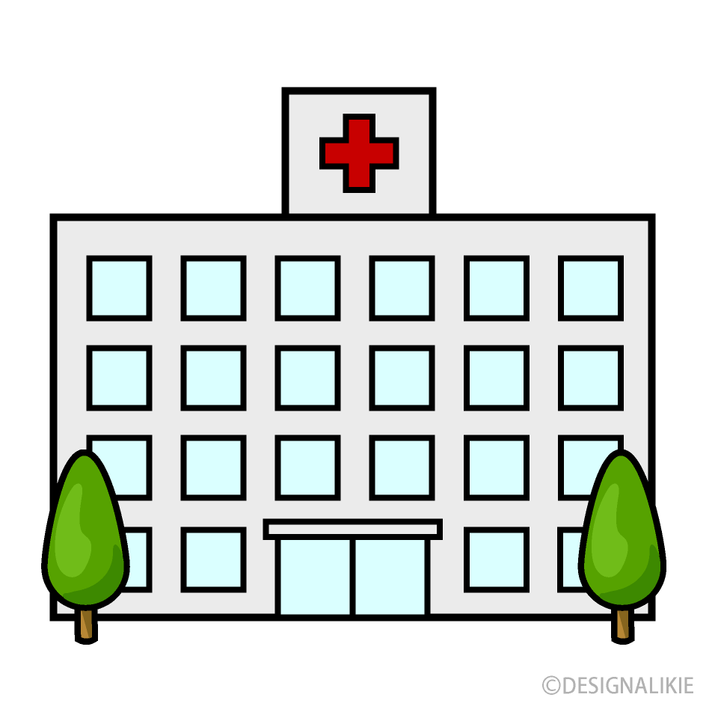








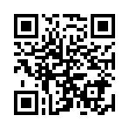
相談支援センター
Link
活動理念
〇皆さんの生活に関する相談に耳を傾け、無理のない取り組みを提案します。
〇関係機関との連携を図り、最善を尽くした取り組みを行います。
〇皆さんのアフターフォローもしていき、抜け目のない環境作りをします。
児童発達支援及び、放課後等デイサービスを受けるには、事前の申請・サービス等利用計画など、手続きが必要です。
相談支援センターLinkでは、生活に関する困り事の相談を受け付けております。
★お問い合わせ★
営 業 日 | 月曜日～金曜日、祝祭日一部
休 日 | 土曜日、日曜日、祝祭日一部、盆休み、年末年始など
営業時間 | 9：00～18：00
営業区域 | 熊本市北区 全域 山鹿市 全域
職 員 | 相談支援専門員（１名従事）
利用料金 | 基本、無料です。 但し、営業区域外の居宅訪問の場合は１㎞20円（往復）を請求させていただきます。
関係機関（保育園、小学校、病院など）との連携を密に図り、お子様や保護者様のニーズに合った事業所を紹介し、安心・安全な生活のお手伝いをさせていただきます。
★相談までの流れ★
サ│ビス利用
受
付
・
申
請
相談
・
状況
調査
支
給
決
定
サービス等
利用計画の
決定
サービス等
利用計画案
の作成
サービス
担当者会議
★事業所の住所★
相談支援センターLink
バナナランド植木（放課後等デイサービス）
○住所○
熊本県熊本市北区植木町一木556-24
（五霊中学校裏、ケアホーム田原坂近く）
○ＴＥＬ／ＦＡＸ○
096-273-2524／096-215-3066
バナナランド鹿本（放課後等デイサービス）
○住所○
熊本県山鹿市来民591-1
（来民小学校、伊三郎パン近く）
○ＴＥＬ／ＦＡＸ○
0968-41-5974
ホームページを開設
しています！

Slide 2
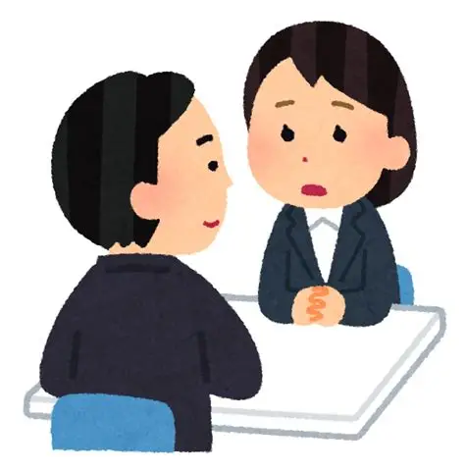



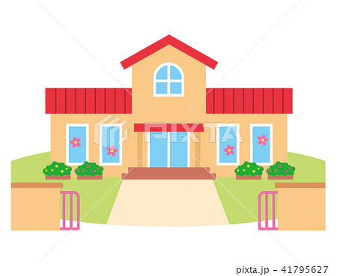
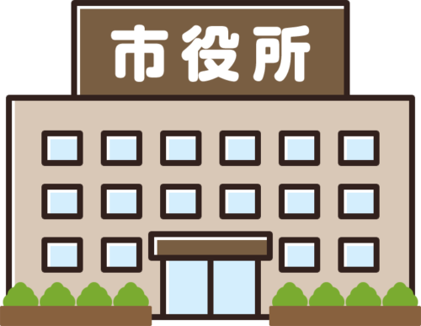



サービス利用までの流れ
① Ｌｉｎｋとの契約
お子様の様子について聞き取り
②Ｌｉｎｋの職員が書類を作成後 平行して事業所の見学を行
保護者様に確認・サインをいただく い、 利用する事業所を選ぶ
③お住いの市町村から、通所受給者証が発行される
④ 利用される事業所と契約・利用開始

